Slide 1
Асоціація правників України
ІІ Форуму з сімейного та спадкового права
«Сесії 2. Діти в умовах війни»
03 жовтня 2024
Ольга Тютюн
https://cmg.org.ua
cmg.ukraine.2020@gmail.com
+380505468634

Slide 2
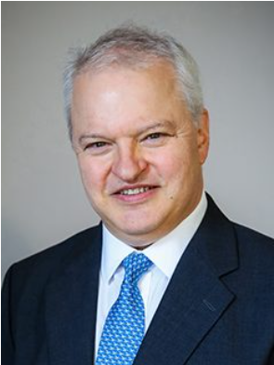
Замість епіграфу
Вільям (Білл) Марш у Звіті щодо питань політики, які випливають із законодавства про медіацію в Україні зазначив, що принцип вибору це не лише питання того, чи слід змушувати сторони вдаватися до медіації, а також того, наскільки активно держава заохочує та просуває використання цілої низки процедур правосуддя як справжніх і вагомих варіантів вибору.
Ця політика була гарно узагальнена Уповноваженим з прав людини Парламенту Об’єднаного Королівства в 2005 р.: «Мені здається що всі ми – уповноважений з прав людини, трибунали, суди, інші надавачі послуг з альтернативного вирішення спорів – є частиною однієї панорами адміністративної юстиції і ми надаємо нашим клієнтам різноманітні засоби для досягнення цілі, а не низку послідовних та щораз вищих бар’єрів для подолання… Ми даємо нашим клієнтам вибір.
У правосуддя не має ієрархіє – лише найбільш доцільний спосіб відправлення правосуддя в кожному окремому випадку»..
© 2024, Ольга Тютюн, cmg.ukraine.2020@gmail.com
https://www.independentmediators.co.uk/our-mediators/bill-marsh/

Slide 3
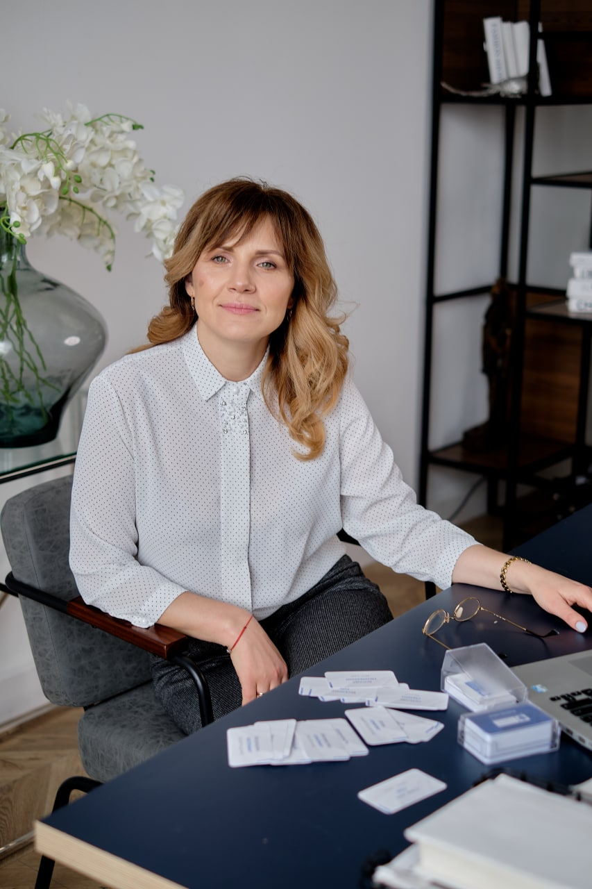
Ольга Тютюн
Сертифікована бізнес і сімейна медіаторка, сертифікована бізнес-тренерка
Магістр міжнародного права, магістр психології. Почесна членкиня Національної асоціації медіаторів України
Керуюча партнерка Commercial Mediation Group, співзасновниця Майстерні практик медіації
Медіаторка Центру медіації при Київській ТПП, Міського центру дитини (Служба у справах дітей та сім’ї КМДА), Центру посередництва і медіації Київського ЦСС, Центру допомоги сім’ї
© 2024, Ольга Тютюн, cmg.ukraine.2020@gmail.com

Slide 4
1. «Медіація – це…»
Опитування

Slide 5
2. «Я і медіація»
Опитування

Slide 6
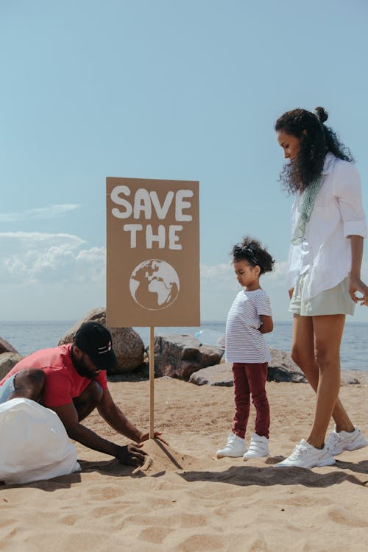
Медіація - спосіб, метод, процес, процедура, послуга…
Від латинського «mediatio» - здійснювати посередництво, або «mediare» – бути посередником,
Від грецького «medos» - нейтральний, незалежний від сторони
Альтернативний
Позасудовий
Належний
Ефективний…
Вирішення
Урегулювання
Превенція
Трансформація конфлікту
© 2024, Ольга Тютюн, cmg.ukraine.2020@gmail.com

Slide 7
Медіація
медіація - позасудова добровільна, конфіденційна, структурована процедура, під час якої сторони за допомогою медіатора (медіаторів) намагаються запобігти виникненню або врегулювати конфлікт (спір) шляхом переговорів
Закон України «Про медіацію» від
16 листопада 2021 року № 1875-IX
(набрання чинності - 15.12.2021)
медіатор - спеціально підготовлена нейтральна, незалежна, неупереджена фізична особа, яка проводить медіацію
Державний стандарт соціальної послуги медіації,
затверджений наказом Мінсоцполітики від 03 червня 2024 року № 269-Н, зареєстрований у Мінюсті 29 липня 2024 р. за № 1160/42505 (зі змінами)
(набрання чинності – 29.08.2024)
Медіатор, який працює з дітьми, повинен мати відповідну спеціальну документально підтверджену підготовку (п.4 розділу ІІ Державного стандарту).
© 2024, Ольга Тютюн, cmg.ukraine.2020@gmail.com

Slide 8
Особливості сімейної медіації + сучасні виклики
Сторони (члени сім’ї, які найчастіше перебувають в стані переживання нормативної або ненормативної кризи; дорослі і діти з 14 років, молодші – з дозволу батьків, опікунів)
Тематика (питання НЕ тільки правового характеру, інтереси дорослих і дітей, сімейні стосунки, майно, сімейний бізнес, спадок, догляд за старенькими)
Відносини (часто зруйнована довіра, високе емоційне напруження та рівень стресу, сильні негативні емоції, страх, часткова втрата відчуття реальності)
Процес (обов’язкові попередні зустрічі; залучення до процесу всіх зацікавлених осіб, врахування інтересів дітей; тривалі процеси: 3-6 зустрічей по 2-3 години, 1 раз на тиждень, 90 % - за загальним столом, скоріше - онлайн)
Методологія та інструменти (часто еко-системний, фасилітативний, трансформативний, проблемно-орієнтований підходи, ТРАВМО-чутливий підхід, човникова дипломатія)
Хто за столом переговорів (широке коло стейкголдерів: ті, хто вирішує проблему, на кого впливає конфлікт, участь юридичних радників, інших експертів)
Вимоги до медіатора (спеціалізована підготовка, ко-медіація)
Що є результатом, успіхом в переговорах?
© 2024, Ольга Тютюн, cmg.ukraine.2020@gmail.com

Slide 9
Ефективність
Ефективність - відношення корисного ефекту (результату) до витрат на його одержання.
Вікіпедія
Ефективність – це наслідок того, що «правильно створюються потрібні речі»
Ященко О. І. Економічні та соціальні аспекти оцінки ефективності, 2008
© 2024, Ольга Тютюн, cmg.ukraine.2020@gmail.com

Slide 10
ЗУ «Про медіацію»
Стаття 3. Сфера дії Закону
1. Дія цього Закону поширюється на суспільні відносини, пов’язані з проведенням медіації з метою запобігання виникненню конфліктів (спорів) у майбутньому або врегулювання будь-яких конфліктів (спорів), у тому числі цивільних, сімейних, трудових, господарських, адміністративних, а також у справах про адміністративні правопорушення та у кримінальних провадженнях з метою примирення потерпілого з підозрюваним (обвинуваченим).
Законодавством можуть передбачатися особливості проведення медіації в окремих категоріях конфліктів (спорів).
2. Медіація може бути проведена ДО звернення до суду, третейського суду, міжнародного комерційного арбітражу або під час досудового розслідування, судового, третейського, арбітражного провадження, або під час виконання рішення суду, третейського суду чи міжнародного комерційного арбітражу.
Проведення медіації не впливає на перебіг позовної давності.
3. Медіація не проводиться у конфліктах (спорах), що впливають чи можуть вплинути на права і законні інтереси третіх осіб, які не є учасниками цієї медіації.
© 2024, Ольга Тютюн, cmg.ukraine.2020@gmail.com

Slide 11
Конвенція про юрисдикцію, право, що застосовується, визнання, виконання та співробітництво щодо батьківської відповідальності та заходів захисту дітей,
Гаага, 19 жовтня 1996 року
Стаття 31
Центральний орган Договірної Держави, безпосередньо або через державні органи чи інші організації, здійснює всі належні кроки для:
a) полегшення звернень та надання допомоги, передбачених статтями 8 і 9 та цим Розділом;
b) сприяння шляхом медіації, примирення або подібних заходів, погоджених рішень щодо захисту особи чи майна дитини у випадках, до яких застосовується ця Конвенція;
c) надання, на прохання компетентного органу іншої Договірної Держави, допомоги у встановленні місцеперебування дитини, якщо є підстави вважати, що дитина може перебувати та потребувати захисту на території запитуваної Держави.
© 2024, Ольга Тютюн, cmg.ukraine.2020@gmail.com

Slide 12
Важлива інформація
https://assets.hcch.net/docs/53302537-eedd-4c25-a4aa-6120e90f8bc8.pdf

Slide 13
Медіабельність
Абсолютні критерії немедіабельності:
Відносні критерії медіабельності :
послідовно
1) наявність прямої законодавчої заборони на вирішення певного виду правового спору в порядку медіації
2) суперечність предмета і змісту спору моралі та публічному поряду;
3) наявність у спорі інтересів третіх осіб, які не беруть участь у медіації
4) неможливість укладення мирової угоди згідно із законодавством
5) недієздатність сторін медіації чи відсутність повноважень їх представників на укладення медіаційної угоди.
1) волевиявлення сторін і їх готовність до процедури медіації;
2) бажання сторін досягти компромісу
3) характер спору дозволяє позиційну варіабельність у рамках інтересів сторін
4) сторони заінтересовані в конфіденційності вирішення спору
5) сторони заінтересовані у швидкому вирішенні спору.
(за Н.Мазаракі)
© 2024, Ольга Тютюн, cmg.ukraine.2020@gmail.com

Slide 14
Індикатори успішної медіації за М.Пель
Бажання сторін домовлятись
Переговорне поле
Достатній рівень ескалації
Сторони хочуть контр-ти процес прийняття рішення
Сторони прагнуть знайти рішення швидко з мінім. затратами
Формальне юридичне рішення не усуне справжніх причин конфлікту
© 2024, Ольга Тютюн, cmg.ukraine.2020@gmail.com

Slide 15
Переваги медіації
Економічні переваги проявляються у:
зменшенні часу розгляду та вирішення спорів.
зменшенні комерційних та репутаційних втрат обох сторін.
Психологічні переваги полягають у добровільності процесу врегулювання та досягнення рішення, яке задовольняє обидві сторони процесу, отже, жодна не почувається переможеною та прагне виконати укладену угоду.
Юридичними перевагами медіації є:
гнучкість, яка дозволяє адаптувати процедуру медіації до потреб окремого конфлікту;
конфіденційність, яка сприяє мінімізації ризику публічного розголошення конфлікту, що може бути особливо важливим, наприклад, у сімейних справах,
незалежність та професійність: сторони можуть обрати посередника з необхідною спеціалізацією, досвідом,
можливість безпосередньо впливати на результат медіації, його передбачуваність.
вища вірогідність добровільного виконання угоди.
© 2024, Ольга Тютюн, cmg.ukraine.2020@gmail.com

Slide 16
Тупікові ситуації в правових конфліктах
Відомі дослідники Сандер і Голдберг назвали 10 найбільш розповсюджених тупікових ситуацій в правових конфліктах:
Погана комунікація
Незадоволена потреба у вираженні емоцій
Різне сприйняття фактичної інформації
Різні погляди на можливість врегулювання спору. Обидві сторони можуть занадто оптимістично оцінювати перспективу звернення до суду
Не співпадіння принципів
Тиск третіх осіб, які не сидять за столом переговорів
Зв’язок з іншими спорами. Наявність інших спорів може заважати вирішенню актуальної проблеми, тому що із предметом спору можуть бути пов’язані протиріччя в минулому.
Велика кількість зацікавлених осіб.
Відмінні інтереси клієнта і юриста.
Синдром «джек-поту».
© 2024, Ольга Тютюн, cmg.ukraine.2020@gmail.com

Slide 17
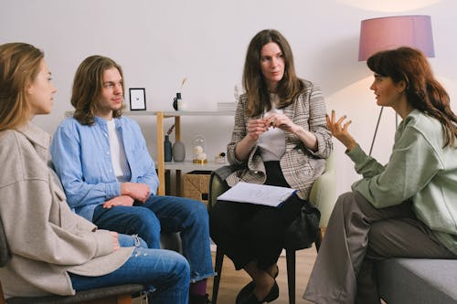
Навіщо медіатор?
Нейтральний, неупереджений і незаангажований погляд на ситуацію, дослідження нових аспектів
Структурований процес
Можливість обговорення сенситивної, конфіденційної інформації
Питання, які не зручно поставити (сторонам, клієнту)
Дослідження «очевидних» питань (омана хибного консенсусу)
НЕ очевидні питання – не зрозуміла їх наявність
Увага до емоційних станів сторін
© 2024, Ольга Тютюн, cmg.ukraine.2020@gmail.com

Slide 18
Знайте і враховуйте інтереси того, з ким спілкуєтесь! Чому ми не ловимо рибу на малину з вершками?
© 2024, Ольга Тютюн, cmg.ukraine.2020@gmail.com

Slide 19
Базові питань на роботу з інтересами в переговорах і медіації
Виявити:
Що важливо для кожної із сторін?
Чому для них це важливо?
Що для них це означає?
Проаналізувати
Визначити пріоритети
© 2024, Ольга Тютюн, cmg.ukraine.2020@gmail.com

Slide 20
Робота з дітьми в медіації
Ставить собі за мету збір інформації щодо дітей, яка необхідна для батьків у прийнятті важливих рішень
Форми роботи:
Опосередкована участь дитини в медіації
Консультація залученого психолога з дитиною
Безпосередня участь дитини в медіації
Консультація медіатора з дитиною
Участь дитини в медіації “за одним столом”

Slide 21
Опосередкована участь дитини в медіації:
робота з образом дитини
Словесний портрет дитини:
Особливості характеру та темпераменту дитини
Рівень розвитку дитини
Справи дитини у школі та з друзями
Здоров'я дитини
Сосунки з братами сестрами
Словесний портрет дитини:
Інтереси, улюблені заняття та хобі дитини
Особливі потреби чи труднощі
Як батьки розуміють, що їх дитина щаслива
Як батьки розуміють, що їх дитина засмучена, що вони роблять в цьому випадку
© 2024, Ольга Тютюн, cmg.ukraine.2020@gmail.com

Slide 22
Безпосередня участь дитини в медіації: думка самих дітей
Результати досліджень:
Можливість висловити свою думку під час медіації батьків розширює можливості та очищає, прриносячи користь психічному здоров’ю
Розмова із емпатійною третьою стороною дала можливість підняти питання, які вони не могли обговорити з батьками, і зменшила тривогу
Залучення до медіації свідчило, що батькам не байдужа їхня думка, допомогло їм зрозуміти варіанти та покращувало комунікацію дітей з батьками
Результати досліджень (за матеріалами Доктора Леслі Олпорт для МІКК):
Діти хотіли мати право голосу в процесі прийняття рішень, коли батьки розлучаються
Молодь і фахівці рішуче підтримала дотримання прав дітей, коли батьки розлучаються
Молоді люди відчувають, що вони більш стійкі у вирішенні проблем, ніж вважають дорослі

Slide 23
Принципи медіації (ЗУ «Про медіацію»)
Стаття 4. Принципи медіації
Медіація проводиться за взаємною згодою сторін медіації з урахуванням принципів:
добровільності,
конфіденційності,
нейтральності, незалежності та неупередженості медіатора,
самовизначення та рівності прав сторін медіації.
2. Принципи медіації поширюються на стадію підготовки до медіації.
© 2024, Ольга Тютюн, cmg.ukraine.2020@gmail.com

Slide 24
Де знайти медіатора?
За рекомендацією
На сайтах асоціацій
Національна асоціація медіаторів України https://namu.com.ua/ua/
Асоціація сімейних медіаторів України https://www.afmu.org.ua
На сайтах, сторінках в соцмережах центрів медіації, організацій, об’єднань медіаторів
https://cmg.org.ua
https://www.facebook.com/Commercialmediationgroup
На спеціалізованих платформах
https://www.mediation-help.com/mediatory/
© 2024, Ольга Тютюн, cmg.ukraine.2020@gmail.com

Slide 25
Замість епілогу:
«Спокуса завжди є ефективнішою за примус.
Багато цінностей на кшталт демократії, прав людини та особистих можливостей є надзвичайно спокусливими»
Джозеф Най
© 2024, Ольга Тютюн, cmg.ukraine.2020@gmail.com

Slide 26
Дякую за увагу!
Запитання?
https://cmg.org.ua
cmg.ukraine.2020@gmail.com
+380505468634

